Slide 1
Лекция 3-2023
Закон сохранения момента импульса
Момент силы
Момент импульса материальной точки (МТ) и механической системы (МС)
Уравнение моментов механической системы
Закон сохранения момента импульса МС

Slide 2
Мир – прекрасная книга, но бесполезная для того, кто не умеет читать
К. Гельвеций
Во вращательном движении, особенно вихревом, целое первее частей и это роднит его со строением живого.

Slide 3
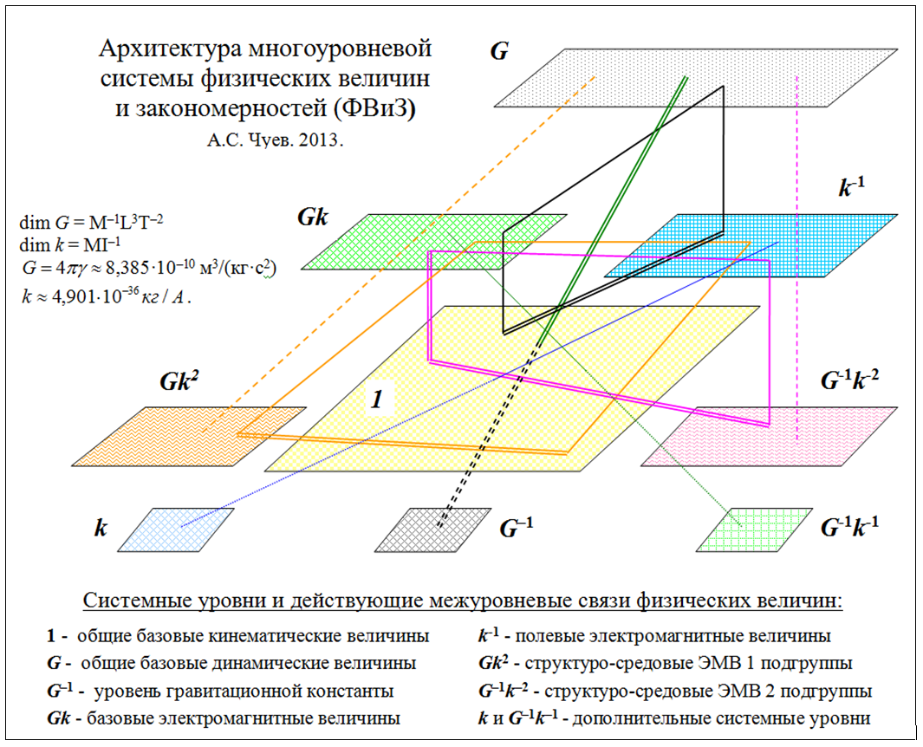

Slide 4
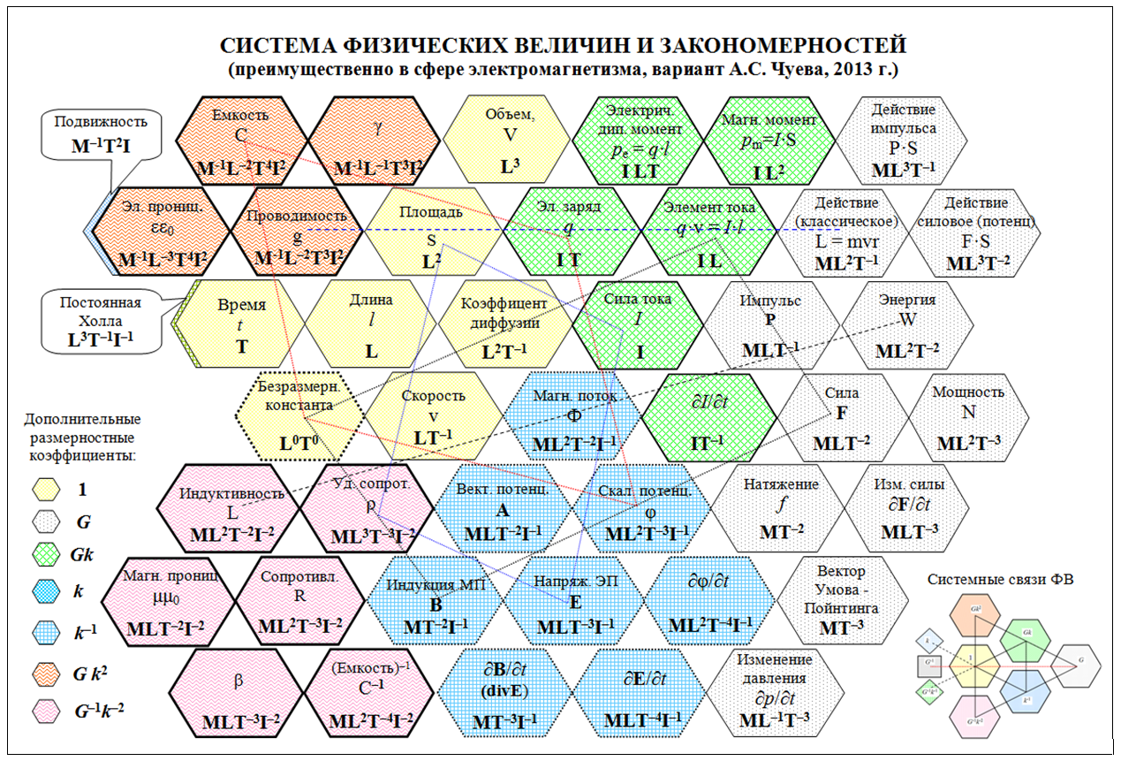

Slide 5
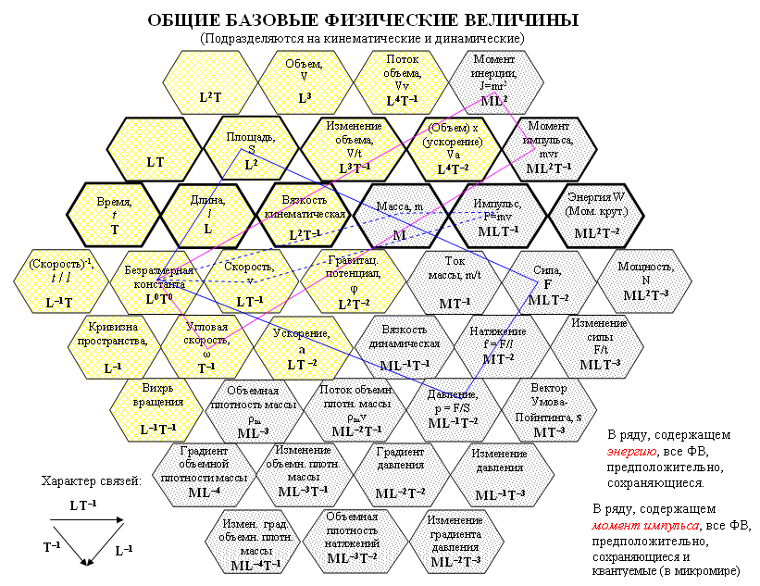

Slide 6
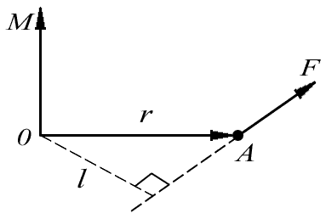
Определение вектора момента силы относительно точки
Размерность: ML²T⁻²
Единица измерения: Н·м

Slide 7
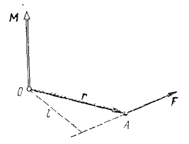
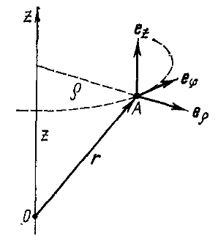

Момент силы относительно оси
ФАК
В цилиндрической системе координат:

Slide 8
Закон сохранения момента импульса
в инерциальной системе отсчета момент импульса замкнутой системы частиц остается постоянным, т.е, не меняется со временем

Slide 9
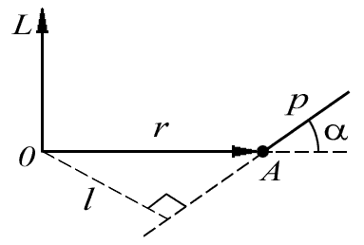

Определение вектора момента импульса относительно точки
dim L = ML²T⁻¹
[L] = кг·м²/с
Уравнение моментов

Slide 10






Представляет собой скорость, которая совпадает по направлению с вектором импульса, тогда:
Тогда
Используя
получим:
- момент силы.
Уравнение моментов:
Если
то

Slide 11
Это основной закон динамики вращательного движения твердого тела, вращающегося вокруг точки.
Момент импульса системы является основной динамической характеристикой вращающегося тела.
Момент импульса – сохраняющаяся и квантуемая физическая величина

Slide 12




Закон сохранения момента импульса
суммарный момент всех внутренних сил относительно любой точки равен нулю
производная момента импульса системы по времени равна суммарному моменту всех внешних сил
суммарный момент всех внешних сил

Slide 13
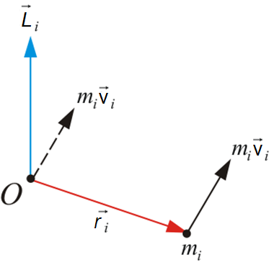
L − трехмерный момент импульса относительно центра вращения О.

Slide 14
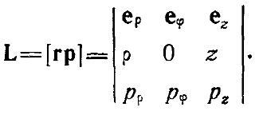



ФАК
В цилиндрической системе координат
где
или

Slide 15
Динамика вращательного движения твердого тела относительно оси
Движение твердого тела относительно неподвижной точки является основным видом движения. Однако вычислить вектор – момент импульса системы относительно произвольной точки сложно: надо знать шесть проекций (три задают положение тела, три задают направление силы или скорости).
Значительно проще определяется момент импульса тела, вращающегося вокруг неподвижной оси (z).

Slide 16
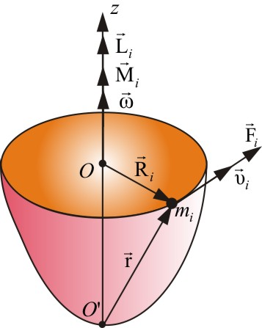
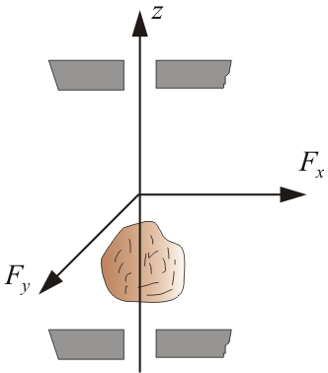
В этом случае составляющие
– момента внешних сил, направленные вдоль x и y, компенсируются моментами сил реакции закрепления.
Вращение вокруг оси z происходит только под действием

Slide 17
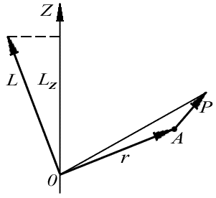

Определение момента импульса и момента силы относительно оси Z
Моментом импульса относительно оси называется проекция на эту ось момента импульса МС, вычисленная относительно любой точки на оси

Slide 18
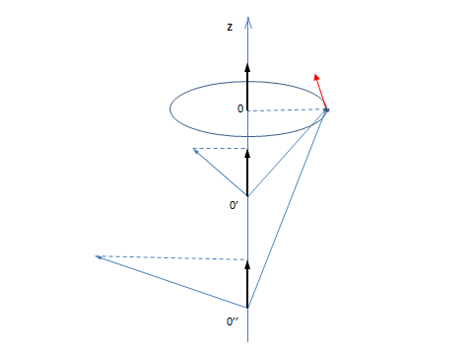
Моменты импульсов относительно точек на оси различны, но их проекции на ось равновелики

Slide 20
так как
не зависит
от выбора точки
, то
(применяя правило«бац-цаб»), получаем:

Slide 21
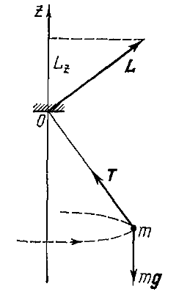
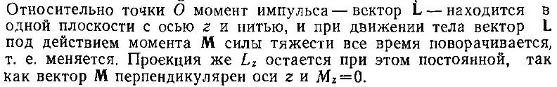
Рисунок из Иродова
Вектор L вращается, проекция L_{z} неизменна

Slide 22
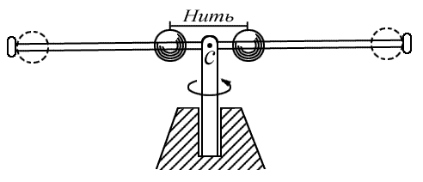
Демонстрационный опыт с шарами

Slide 23
Момент инерции точечной массы
A
I - момент инерции относительно оси

Slide 24
Центр масс (инерции) твёрдого тела
y
С
x

Slide 25
Момент инерции твердого тела относительно оси
A
B
dim I = ML²
[I] = кг·м²

Slide 26
Момент инерции стержня

Slide 27
Момент инерции диска

Slide 28
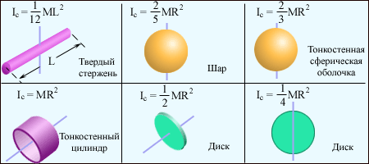
Главные моменты инерции некоторых тел:

Slide 29
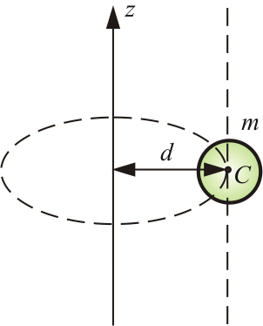
Теорема Штейнера
Момент инерции тела относительно
любой оси вращения равен моменту его инерции относительно параллельной оси, проходящей через центр масс С тела, плюс произведение массы тела на квадрат расстояния между осями.

Slide 30
При
Отсюда:
учитывая, что:

Slide 31
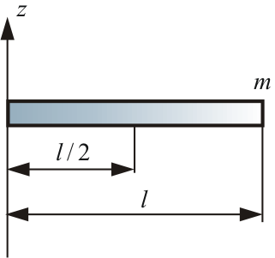
Пример: стержень массой m, длиной l, вращается вокруг оси, проходящей через конец стержня.

Slide 32
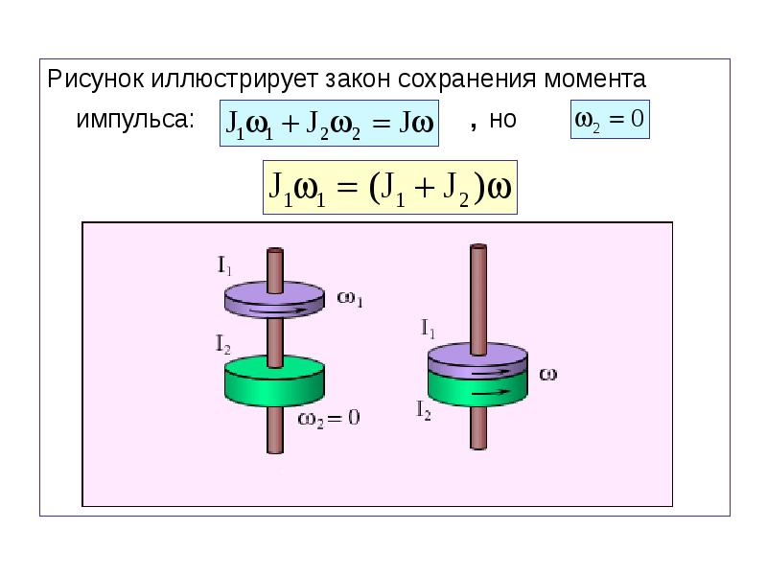

Slide 33
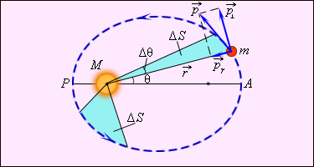

Slide 34
Динамика вращательного движения твердого тела
Во вращательном движении момент инерции играет роль массы
(Сравним: )
– основное уравнение динамики поступательного движения тела).

Slide 35
Просуммировав по всем i-тым точкам, получим:
или
Это основное уравнение динамики тела, вращающегося вокруг неподвижной оси.
(варианты представления этого уравнения)

Slide 36
Ось вращения, направление которой в пространстве остается неизменным без действия на нее каких-либо сил извне, называют свободной осью тела.
В общей теории доказывается, что для любого твердого тела существуют
три взаимно перпендикулярные оси, проходящие через центр масс тела, которые могут служить свободными осями. Их называют главными осями инерции тела.

Slide 37
Важной особенностью главных осей инерции тела является то, что при вращении тела вокруг любой из них момент импульса тела совпадает по направлению с угловой скоростью тела и определяется формулой:
Если тело обладает осью симметрии, например, однородный цилиндр, то одной из его главных осей инерции является ось симметрии, в качестве же остальных осей могут служить две любые взаимно перпендикулярные оси, лежащие в плоскости, перпендикулярной оси симметрии и проходящей через центр инерции тела.

Slide 38
Работа при вращательном движении
Размерность момента силы = размерности работы

Slide 39
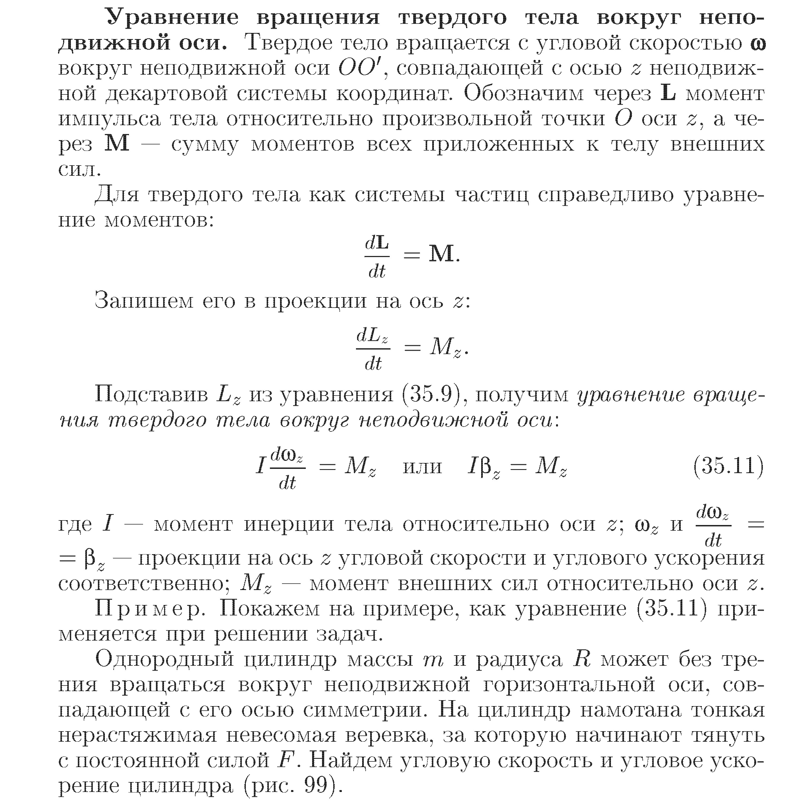
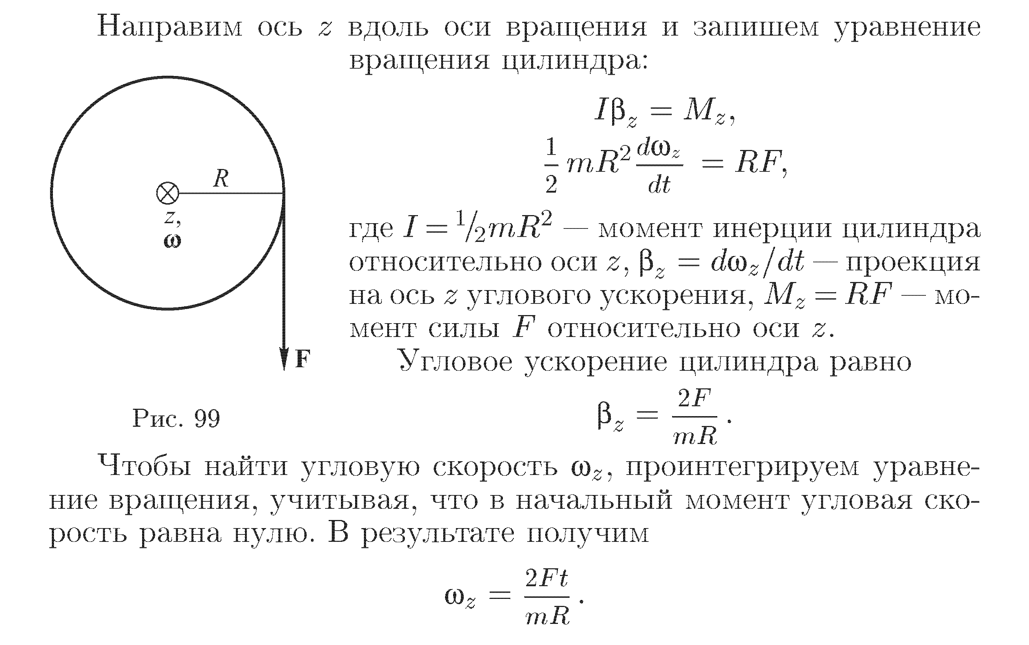
Пример
ФАК
Угловая частота вращения:

Slide 40
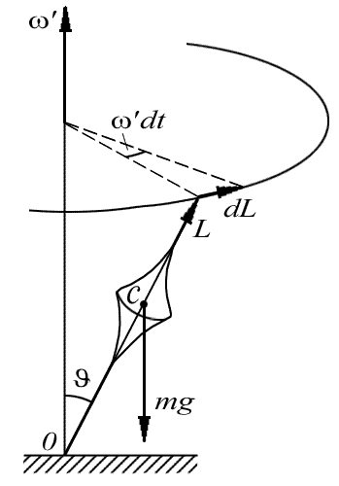
Гироскоп как пример вращения твердого тела
Гироскопом называют массивное симметричное тело, вращающееся с большой угловой скоростью вокруг своей оси
Момент сил, действующих на гироскоп
- угловая скорость прецессии

Slide 41
- момент импульса от вращения вокруг собств. оси.
- дополнительный момент импульса от движения прецессии.
При условии:
согласно уравнению моментов
Приращение момента импульса совпадает с направлением момента внешней силы и
т.к.
Прецессионное движение не обладает инерцией !!!

Slide 42

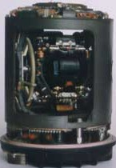
Уравновешенный гироскоп – быстро вращающееся тело, имеющее три степени свободы
ФАК
Гироскопы используются в различных навигационных устройствах кораблей, самолетов, ракет (гирокомпас, гирогоризонт).

Slide 43
Законы сохранения и причина их действия по теореме Э. Нётер
Энергии | Однородность времени
Импульса | Однородность пространства
Момента импульса | Изотропность пространства
Электрического заряда | Симметрия П-В к градиентным преобразованиям

Slide 44
ФАК
ВИДЕОМАТЕРИАЛЫ ПО ТЕМЕ:
http://www.youtube.com/watch?v=QMl2FTqTji4
http://www.youtube.com/watch?v=nR_E-Zmqq4M
http://www.youtube.com/watch?v=LR5hkgfRPno
Эффект Джанибекова
http://www.youtube.com/watch?NR=1&v=6UYA-O6Ghas&feature=endscreen

Slide 45
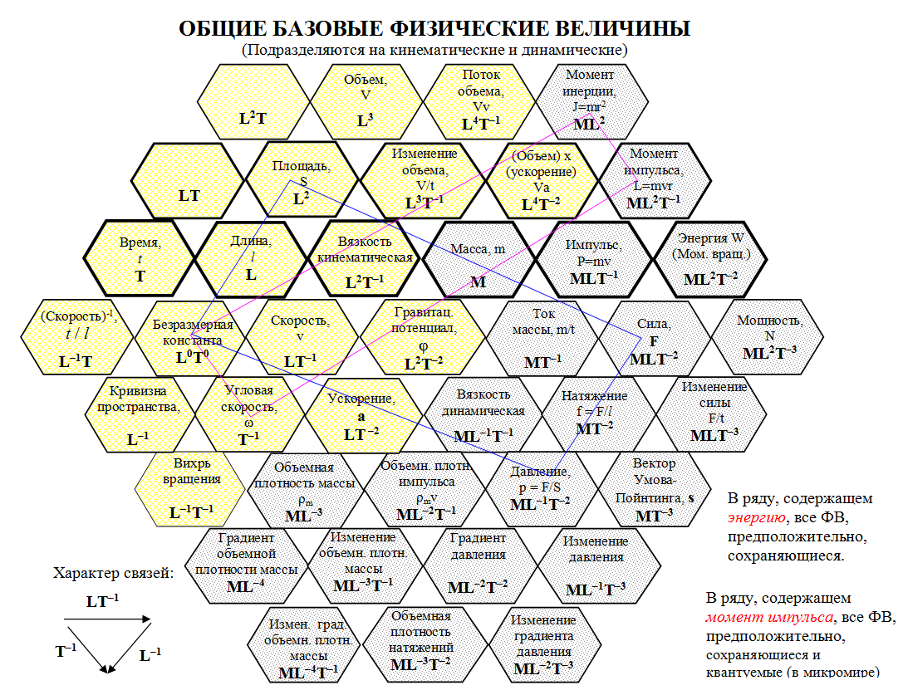
ФАК
ФАК

Slide 46
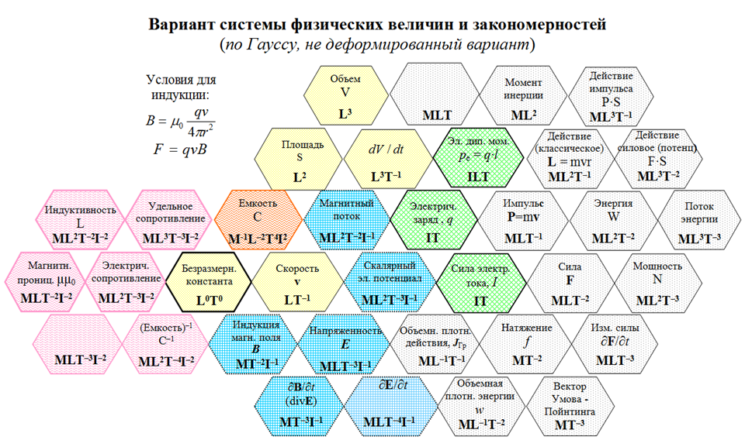

Slide 47
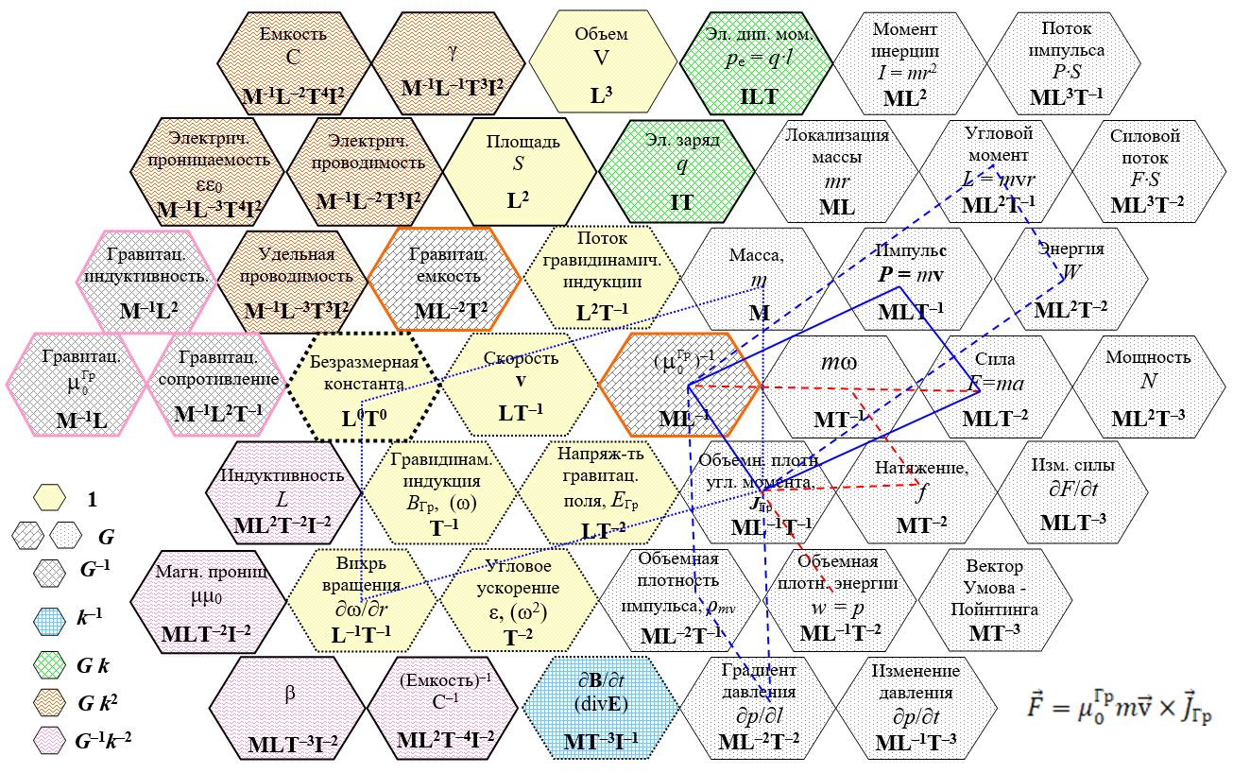

Slide 48
ФАК
http://wwv.bmstu.ru/ps/~chuev/
Файлы. Директория: Физика 1 курс 2014.
Видео по системе физических величин и закономерностей в механике
https://www.youtube.com/watch?v=nf6KPEijD2E&t=33s
Видеоблог Чуева (все видео)
https://www.youtube.com/channel/UCJzU3tDZf8j5CPWB1EZvMuA/videos?view=0&sort=dd&shelf_id=1&view_as=subscriber
Видео семинара 2 по динамике вращательного движения
https://www.youtube.com/watch?v=84cr0qICSVQ

Slide 49
Конец лекции 3

